Slide 1
Tập làm văn
H: Khi tả ngoại hình nhân vật chúng ta cần chú ý tả những gì ?
H: Trong kể chuyện tại sao cần phải tả ngoại hình của nhân vật ?

Slide 2



Slide 3
Tập làm văn
Bài : Luyện tập tả ngoại hình của nhân vật trong bài văn kể chuyện

Slide 4
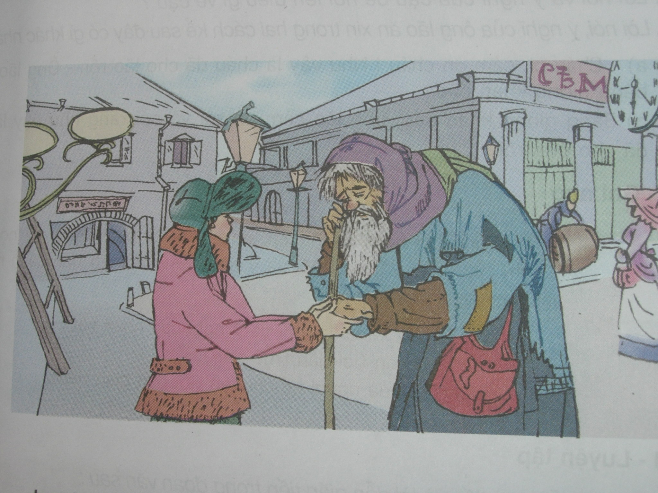

Slide 5
N2
Tập làm văn
Bài : Luyện tập tả ngoại hình của nhân vật trong bài văn kể chuyện
Bài 1: Hãy đọc đoạn trích sau:
Người ăn xin
Đôi mắt ông lão đỏ đọc và giàn giụa nước mắt. Đôi môi tái nhợt, quần áo tả tơi thảm hại…Chao ôi!Cảnh nghèo đói đã gặm nát con người đau khổ kia thành xấu xí biết nhường nào!
Ông già chìa trước mặt tôi bàn tay sưng húp, bẩn thỉu. Ông rên rỉ cầu xin cứu giúp.
Tìm và gạch chân những chi tiết tác giả tả ngoại hình
của nhân vật?
- Các chi tiết ấy nói lên điều gì về ông lão ?

Slide 6
V
Tập làm văn
Bài : Luyện tập tả ngoại hình của nhân vật trong bài văn kể chuyện
Bài 2: Dựa vào bài thơ Thương ông, viết một đoạn văn kể lại câu chuyện Việt giúp ông bước lên thềm, trong đó kết hợp miêu tả ngoại hình của hai ông cháu.
Thương ông
Ông bị đau chân Việt chơi ngoài sân Quẳng gậy, cúi xuống
Nó sưng nó tấy, Lon ton lại gần Quên cả đớn đau
Đi phải chống gậy Âu yếm, nhanh nhảu: Ôm cháu xoa đầu
Khập khiễng, khập khà, “ Ông vịn vai cháu “ Hoan hô thàng bé!
Bước lên thềm nhà Cháu đỡ ông lên ! ” Bé thế mà khỏe
Nhấc chân quá khó. Ông bước lên thềm, Vì nó thương ông!”…
Thấy ông nhăn nhó Trong lòng vui sướng, ( Tú Mỡ )

Slide 7


Trò chơi
Rung chuông vàng

Slide 8

Câu 1: Để bài văn kể chuyện thêm sinh động chúng ta cần chú ý những gì ?
A. Kết hợp tả ngoại hình nhân vật.
B. Tả những đặc điểm ngoại hình tiêu biểu.
C
C. Cả hai ý trên.

Slide 9

Câu 2 :Dòng nào dưới đây tả ngoại hình của nhân vật ?
A. Thân hình cân đối, khỏe khoắn, nước da ngăm đen.
A
B. Bằng giọng khản đặc, ông lão cảm ơn tôi.
C. Tôi nắm chặt lấy bàn tay run rẫy kia.

Slide 10

Câu 3: Chi tiết sau đây tả ngoại hình của nhân vật nào ?
- Lưng còng. Da nhăn nheo.Tóc bạc trắng. Hàm răng móm mém.
A. Một em bé.
B
B. Một cụ già.
C. Một cô gái.

